Slide 1
Власний шлях до самореалізації, або як стати успішною особистістю
Людина лише там чогось домагається, де вона сама вірить у свої сили.
Л. Фейєрбах
Людина зростає тоді, коли тягнеться вгору.
М. Горький

Slide 2
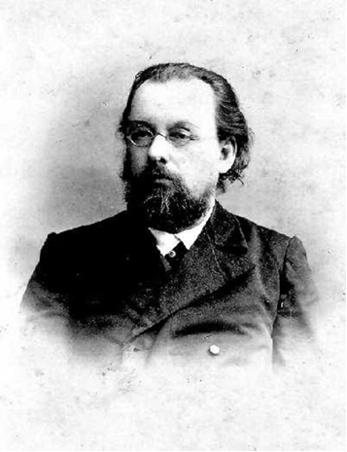
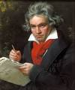
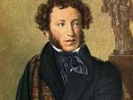
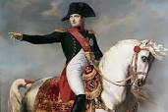
«Глухота була моїм погоничем, батогом, який гнав мене все життя. Вона віддаляла мене від людей, примушувала зосередитися, віддатися своїм навіяним наукою думкам. Без неї я б ніколи не зробив і не закінчив стільки праць.»
К. Ціолковський

Slide 3
Успіх –це:
1. Позитивний наслідок роботи, справи, значні досягнення, удача, талант;
2. Громадське визнання, схвалення чого-небудь, чиїхось досягнень.

Slide 4
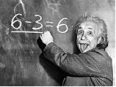
Альберт Ейнштейн визначив наступну формулу життєвого успіху:
УСПІХ = Х+У+? де,
Х – вміння працювати;
У – вміння відпочивати;
? – вміння дисциплінувати самого себе.

Slide 5
Основними складовими успішної людини є такі результати її діяльності, які дають можливість:
- досягати поставлену мету та вибрані цілі;
- бути визнаним у соціумі;
- мати найвищі показники в професійній сфері;
- бути гармонізованою в оточуючому світі.

Slide 6
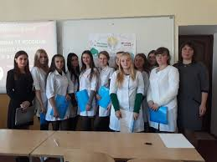
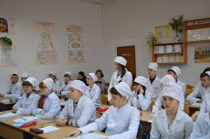
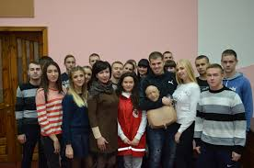

Slide 7
Досягненню високих результатів сприяють такі якості, як:
віра в значущість та важливість своєї справи,
розуміння своєї місії,
висока працездатність,
ентузіазм, віра в себе,
постійне прагнення до розвитку і самовдосконалення,
внутрішня свобода.

Slide 8
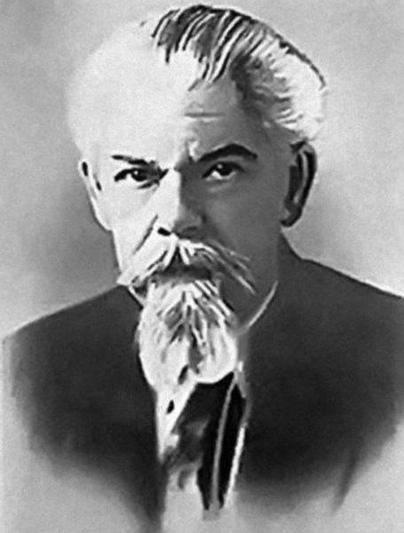
«Успіх – це:
Удача в досягненні будь-чого.
Суспільне визнання.
Хороші результати в роботі, навчанні».
С. Ожегов

Slide 9
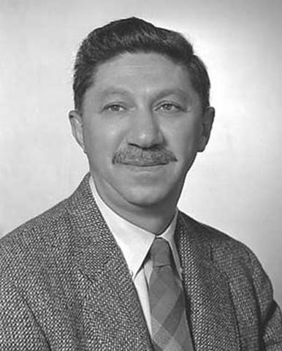
Базові потреби
Піраміда Абрахама Маслоу

Slide 10
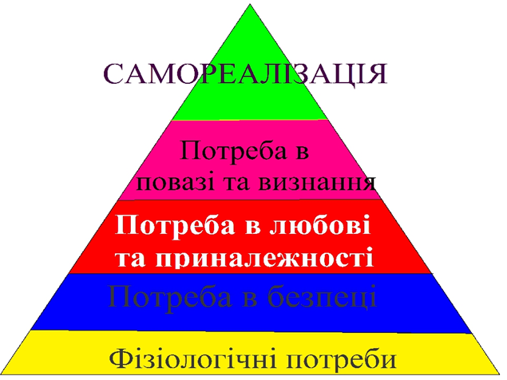

Slide 11
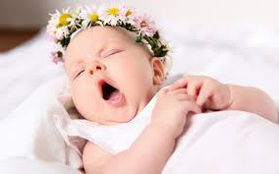
Фізіологічні потреби: їжа, вода, сон, повітря, тощо.

Slide 12
Потреби в безпеці: стабільність, порядок, захист, свобода від страху, тривоги і хаосу
Наслідки
Страх проявляти почуття, замкнутість.
Аудит
наявність своєї території;
право розпоряджатись своїми речами;
наявність довірливих відносин;
наявність зрозумілих правил;
відсутність розмов на високих тонах.

Slide 13
Соціальні потреби: приналежність, дружба, любов
Наслідки
Переживання, позиція жертви, тяжко сказати «НІ».
Аудит
проведення часу разом;
інтерес до роботи;
встановлення соціальних контактів з іншими;
вираження любові до дитини;
прояв любові до батьків.

Slide 14
Потреби в повазі, прийнятті: потреби в особистих досягненнях, компетентності, повазі з боку оточуючих, визнанні
Наслідки
Нездатність почути «НІ», завищені потреби до оточуючих, знецінення інших, бажання бути у центрі уваги…
Аудит
запитувати думку;
рахуватись з думкою дитини;
хвалити, заохочувати;
дозволяти бути...

Slide 15
Самореалізація, самовираження, творчість, здібності, талант
«Бажання стати більшим, ніж ти є, стати всім, на що ти спроможний» – Маслоу про самовираження.
Це потреба найвищого порядку, і задовільнити її складніше за все.
Люди, що досягають цього рівня, працюють не просто заради грошей або заради справлення враження на інших, а тому, що усвідомлюють значимість своєї роботи і відчувають задоволення від самого її процесу.

Slide 16
Статистика говорить, що тільки один-два відсотки людей прагне до вершини піраміди А. Маслоу.

Slide 17
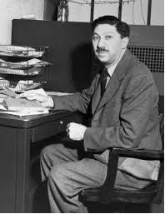
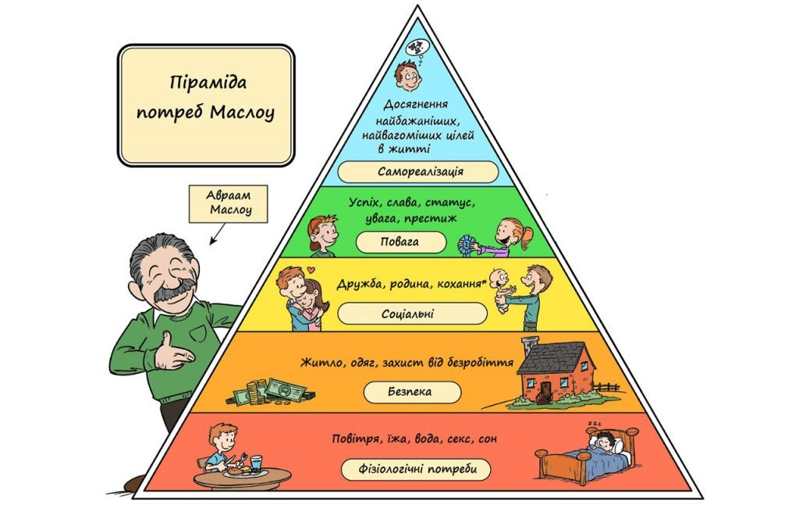
«Повний, здоровий, нормальний і бажаний розвиток полягає в актуалізації людської природи, в реалізації її потенційних можливостей і розвитку її до рівня зрілості тими шляхами, які підказує ця прихована, мало пізнана основна природа...»
А. Маслоу

Slide 18
Самореалізація – це процес, який дає змогу людині стати тим, ким вона може стати, це здатність людини пізнати себе і здійснити своє покликання.
Мистецтво самореалізації – це здатність усвідомити і реалізувати свій особистий потенціал, спроможність жити динамічно і натхненно, рости, розвиватись, удосконалюватися, рухатись уперед, ставити перед собою амбітні цілі й досягати їх, долаючи перепони, знаходячи оптимальні рішення для себе й оточення.

Slide 19
Стратегія самореалізації має п'ять складових:
Самопізнання і самооцінка
Самовизначення
Саморегуляція
Самоосвіта
Самовиховання

Slide 20
Пазл власної ідентичності
ваші інтереси;
те, що ви цінуєте, у що вірите;
ваші досягнення і життєвий досвід.
ваші цілі і плани;
ваші уподобання (що ви любите і чого не любите);
ваші таланти і здібності;
ваші можливості і обмеження;

Slide 21
Ознаки індивіда, що самореалізується:
сприйняття реальності;
прийняття (себе й інших, природи);
безпосередність, простота, природність;
зосередженість на проблемі;
здатність відокремитися, іноді потреба в самоті;
автономія, незалежність від культурних штампів і оточення;
свіжість сприйняття;
досвід;
відчуття спільності з іншими;
більш глибокі і проникливі стосунки;
демократичність;
здатність розпізнавати цілі й засоби, хороше і погане;
філософський, доброзичливий гумор;
креативність;
опір окультурюванню ззовні.

Slide 22
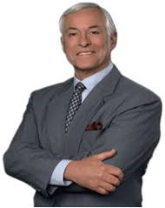
Брайан Трейсі виділяє сім основних складових успіху:
1. Мир у душі.
2. Здоров'я й енергія.
3. Ставлення з любов’ю до тих, хто поруч з вами.
4. Фінансова свобода.
5. Високі цілі й ідеали.
6. Самопізнання та самосвідомість.
7. Відчуття самореалізації.

Slide 23
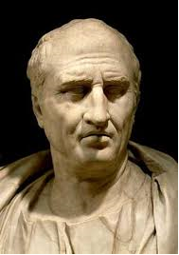
«Краща у світі мета — стати хорошою людиною».
М. Цицерон

Slide 24
Раціонально поєднавши ці складові — цілеспрямованість, упевненість, наполегливість, працелюбність, знання, талант і оптимізм — маємо пряму дорогу до успіху
Складові успіху
Реальна мета та цілеспрямованість
Впевненість
Наполегливість і працелюбність
Знання і крапля таланту
Настрій, оптимізм

Slide 25
Пам'ятка «Як досягти самореалізації в житті»
Постав перед собою реальну мету.
Склади власну схему досягнення успіху.
Розвивай силу волі.
Не зупиняйся на досягнутому.
Учися працьовитості й наполегливості.
Думай про позитивне.
Умій захоплюватися справою і приймати себе таким, який ти є.

Slide 26
Дякую за увагу!

